Slide 1
客户端演示

Slide 2
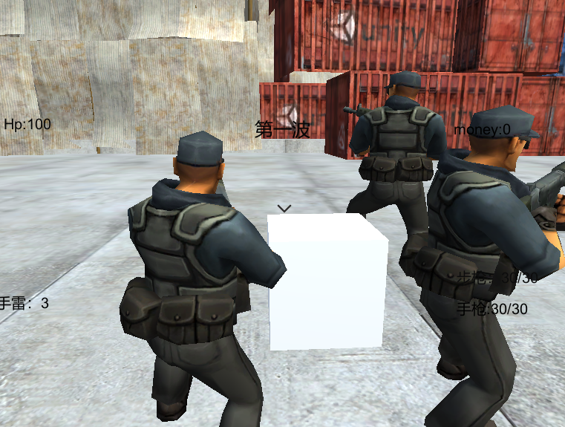
进入游戏后客户端会同步生成三个客户端的玩家，同时开始第一波敌人的生成，第一波敌人全部死亡后会生成第二波敌人，之后是第三波
人物操作：
WASD控制前进后退
鼠标控制视角的转动
鼠标左键是射击
空格切换点射\连射
数字1、2、3分别对应机枪、手枪、手雷
B键在金钱足够的情况下可以买子弹，需要30

Slide 3
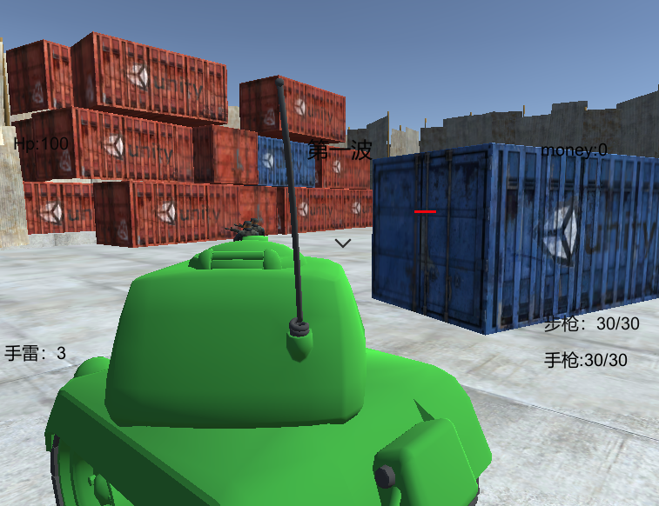
坦克操作
WS控制坦克前进后退
AD控制坦克转向
鼠标可以控制炮台方向
鼠标左键进行开炮，cd为5秒
坦克伤害为范围伤害

Slide 4
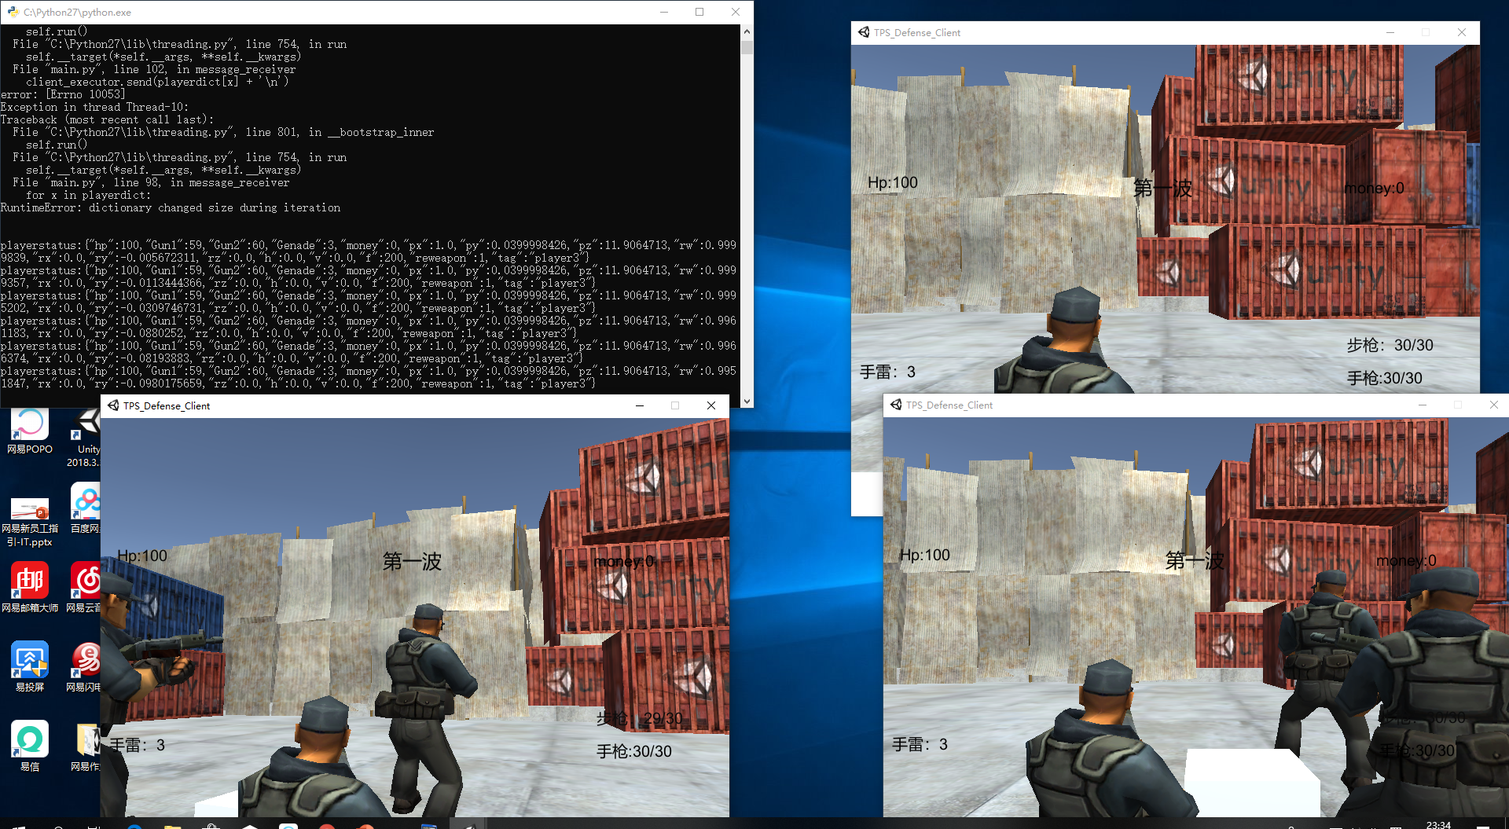
服务端与三个客户端同时运行

Slide 5
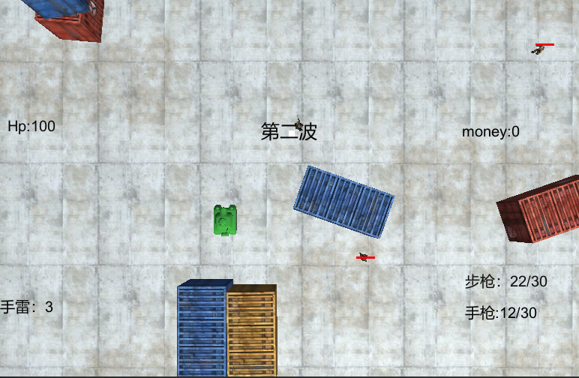
玩家死亡后界面

Slide 6
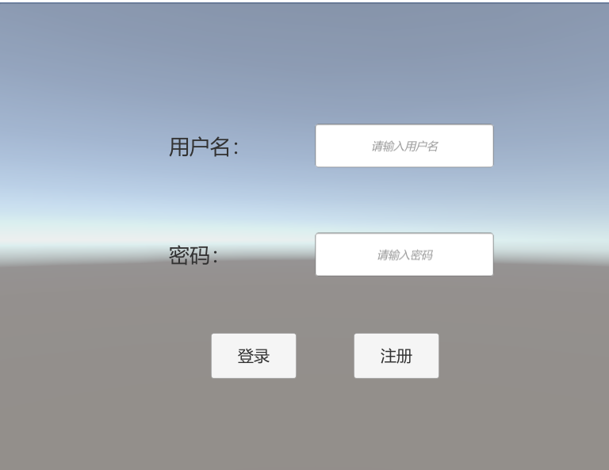
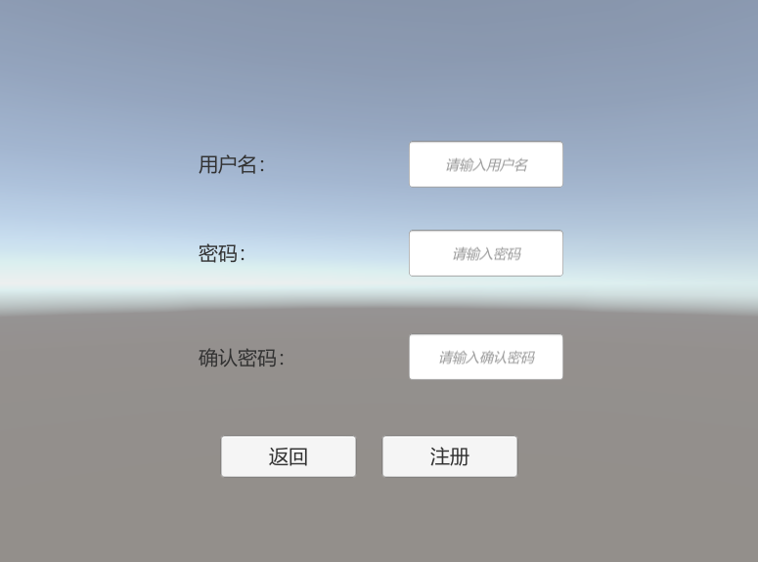
登录注册界面：初始为登录界面，点击注册进入注册，注册成功会跳回登录界面，注册失败不会变化；登录时成功会跳转至准备界面

Slide 7
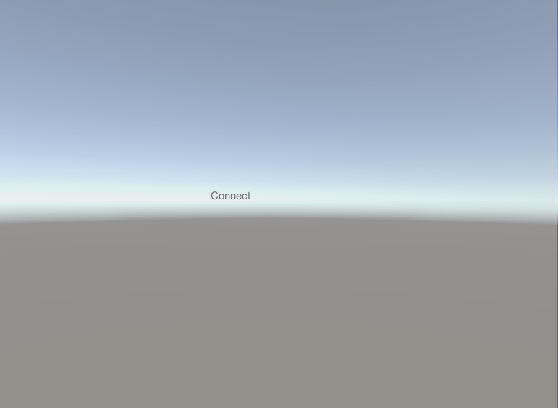
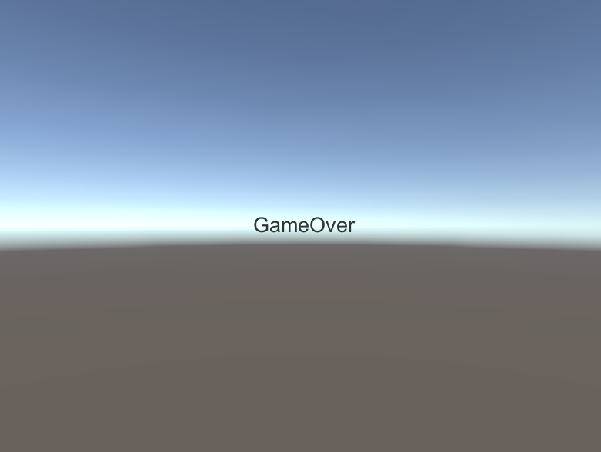
准备界面：在登录成功后会进入Connect连接界面，只有三位玩家都登录后才会跳转至游戏界面
结束界面：游戏中会有成功和失败两种结局，成功会显示win，失败则是GameOver

Slide 8
谢谢！

